Slide 1

Выполнила группа И-25

Slide 2
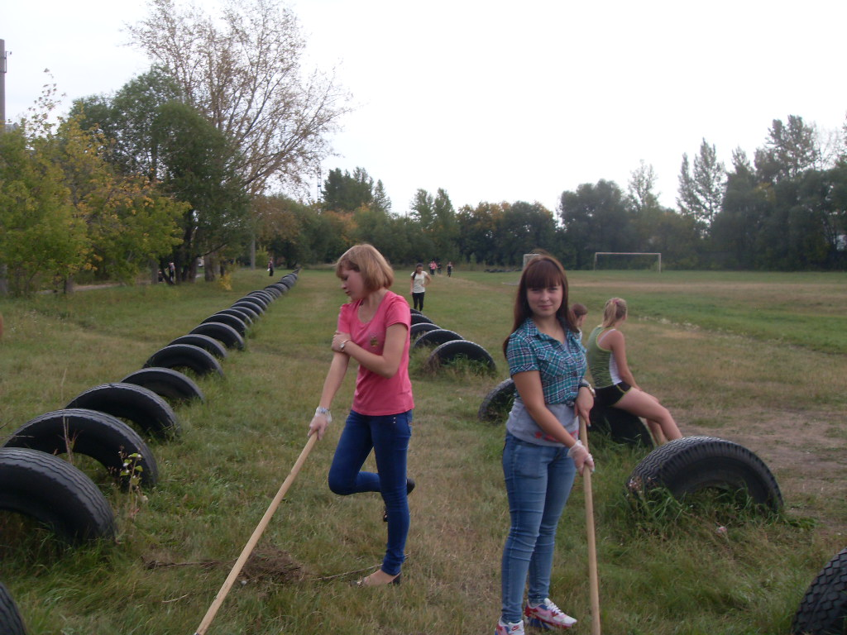
На уборку мы идём,
грязь и мусор уберём.
Солнце светит очень ярко,
от работы стало жарко.

Slide 3
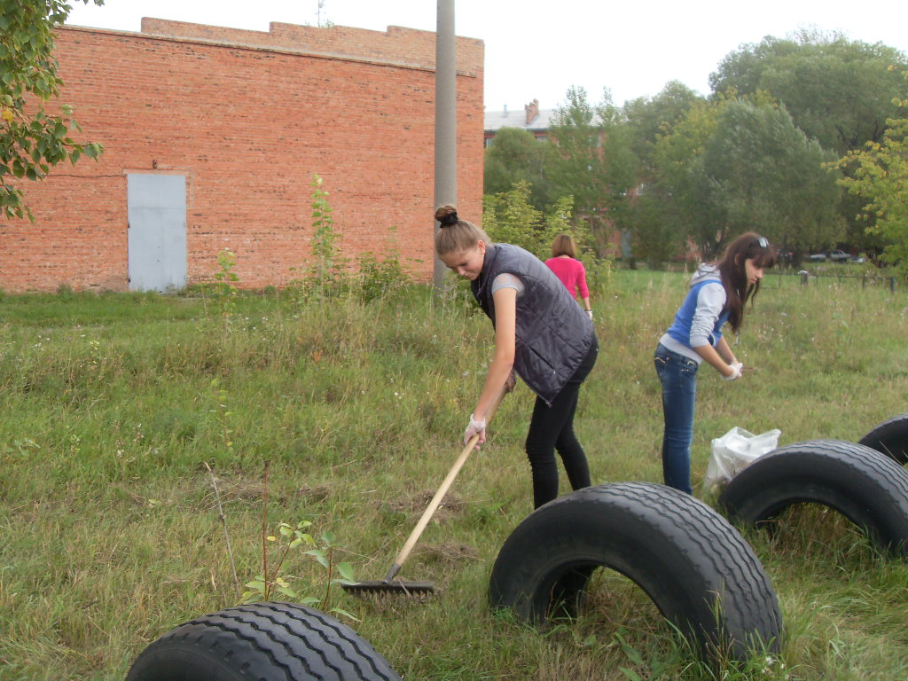
Лихо трудится народ,
вытирает только пот.
Я метлу себе искала,
под одежду подбирала.
Чтоб по цвету подошла,
я зелёную нашла.
Ей мету и не ленюсь,
добросовестно тружусь.
Вот и чистота у нас,
просто радуется глаз.

Slide 4
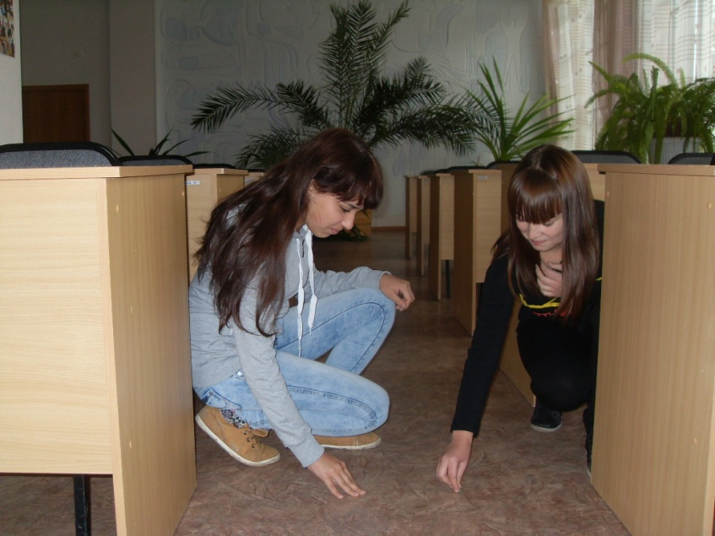
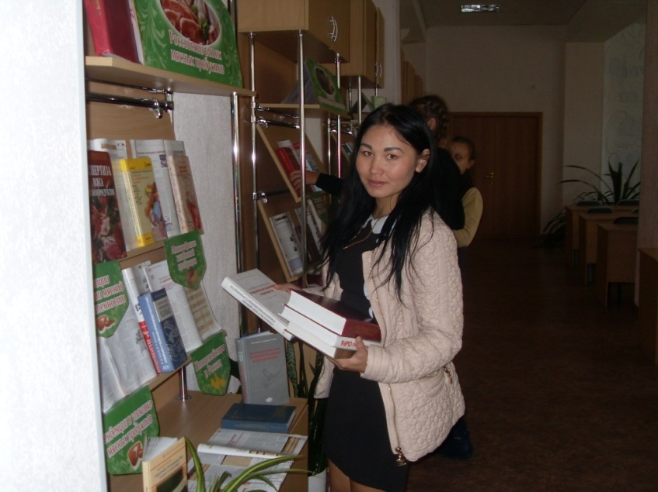
Ты представь себе на миг,
Как бы жили мы без книг?
Что бы делал ученик,
Если не было бы книг.

Slide 5
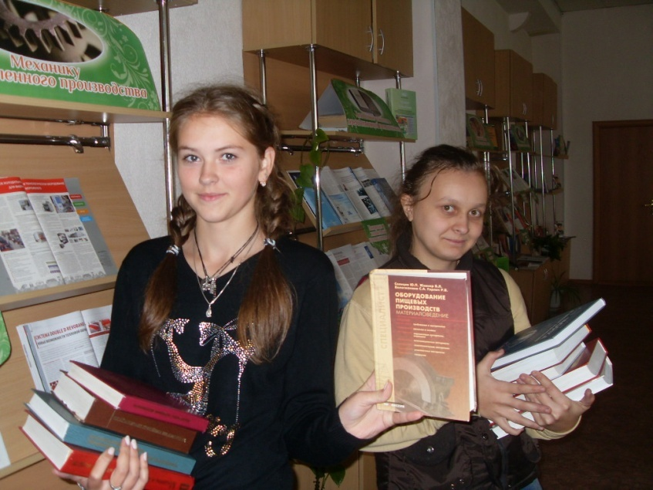
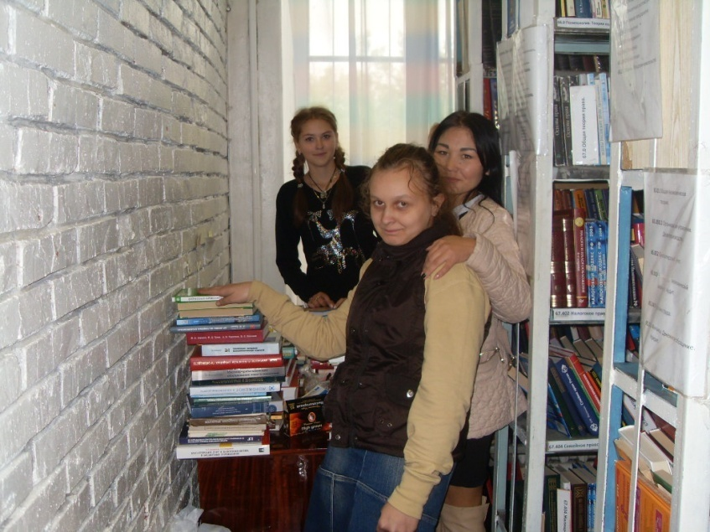
Все, что создано умом,
Все, к чему душа стремится,
Как янтарь на дне морском,
В книгах бережно хранится.

Slide 6
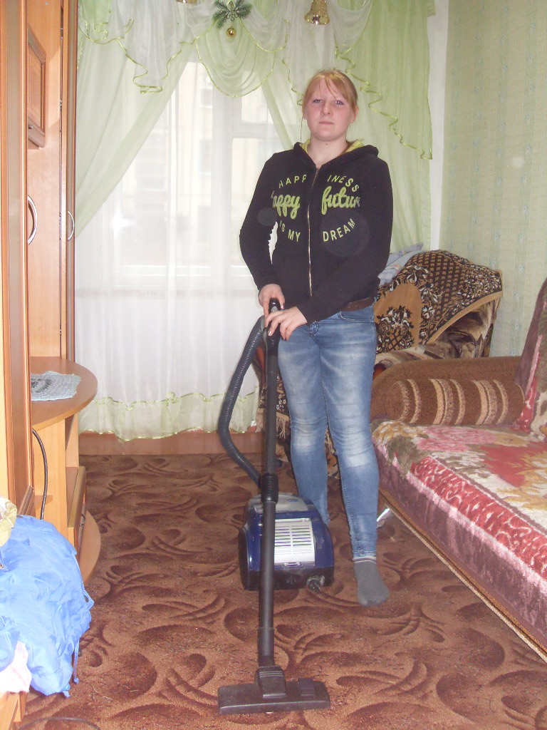
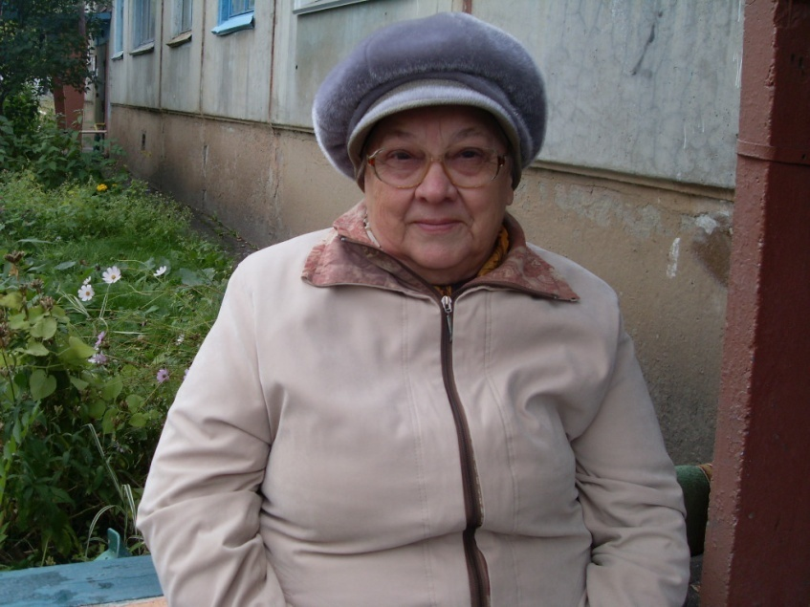
Сергиенко Валентина Ивановна 15.07.1945 г.р.

Slide 7
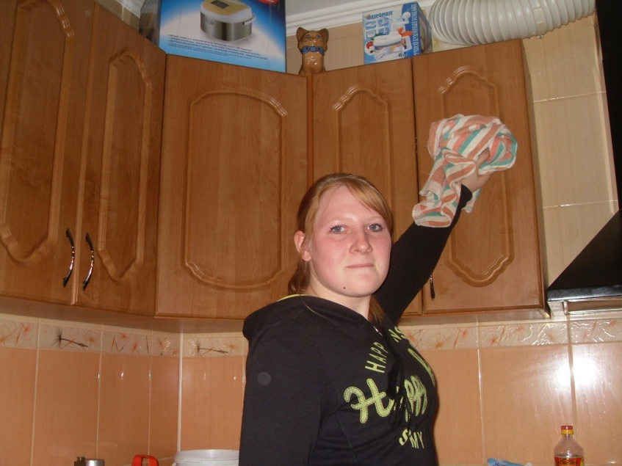
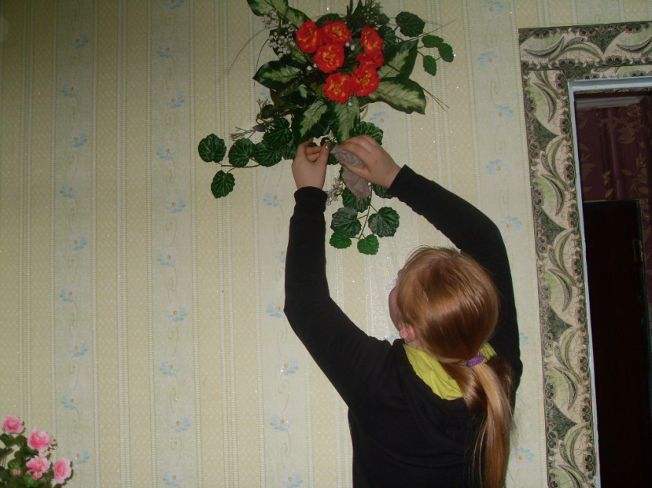
В мире слов разнообразных,
Что блестят, горят и жгут, —
Золотых, стальных, алмазных, —
Нет священней слова: «труд»!

Slide 8
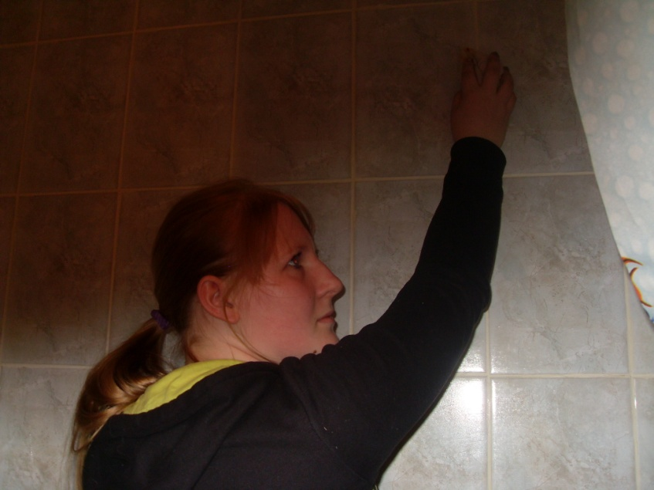
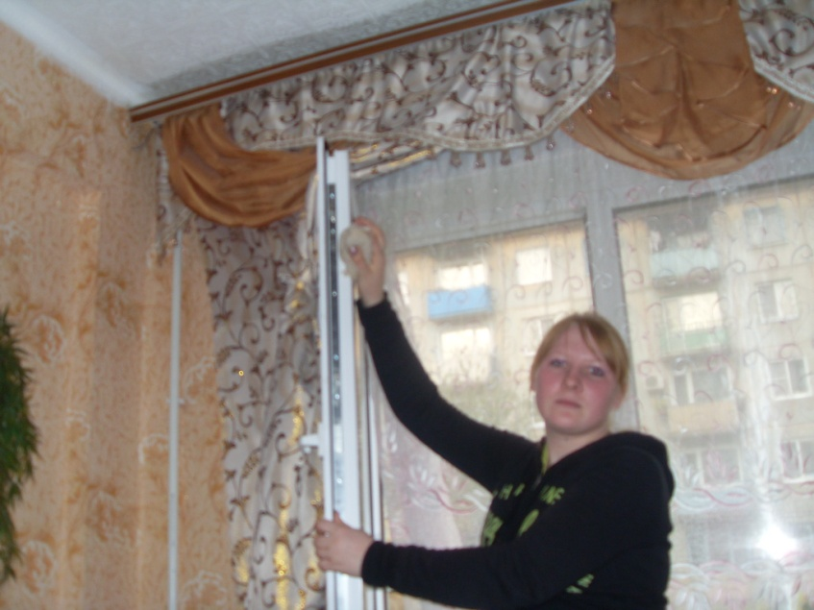
Кто на свете самый главный,
Самый добрый, самый славный?
Кто он?
Как его зовут?
Ну, конечно,
Это труд!

Slide 9
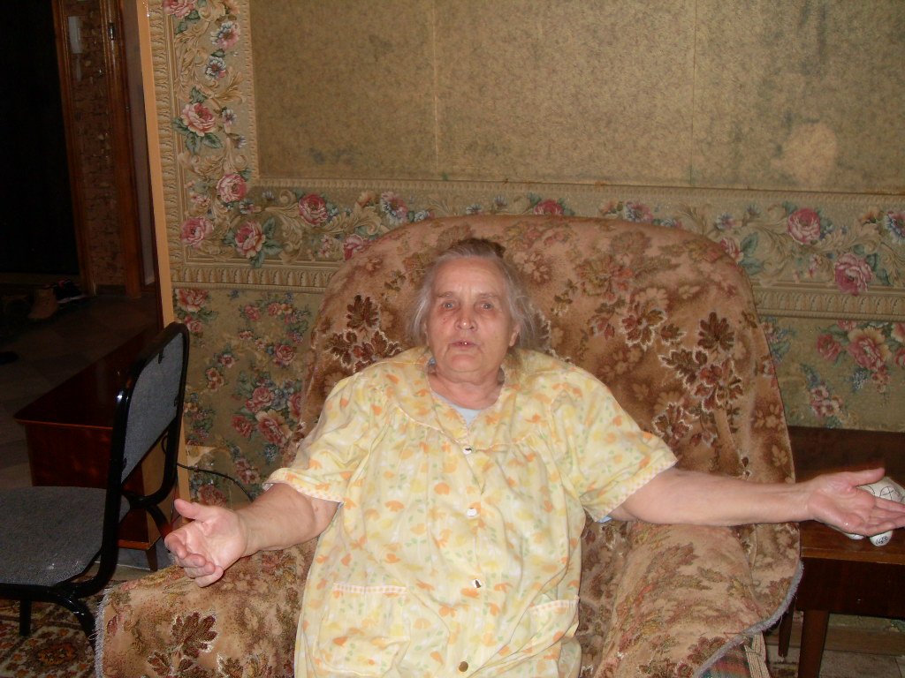
Гончарова Александра Георгиевна 10.08.1930 г.р.

Slide 10
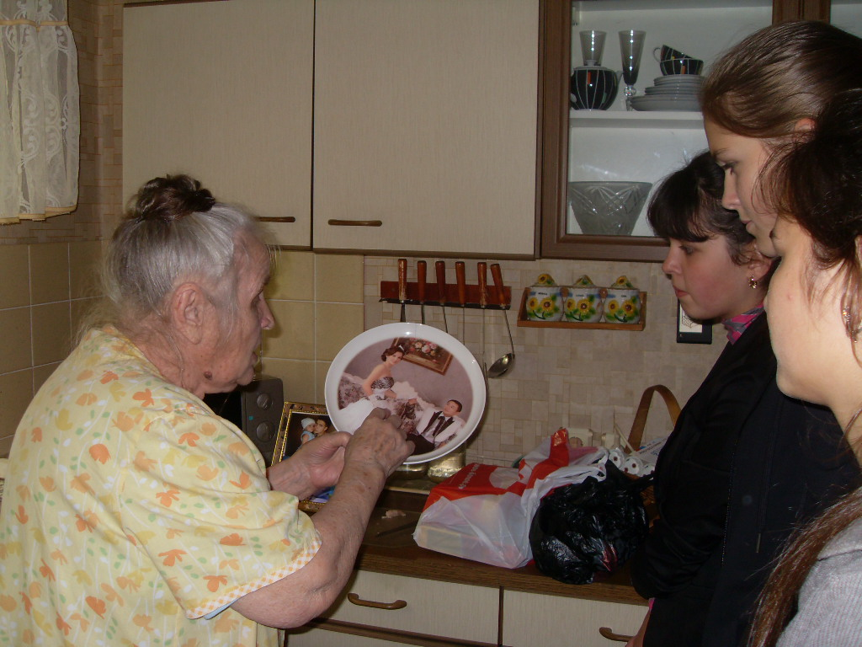
Немного о семье . . .

Slide 11
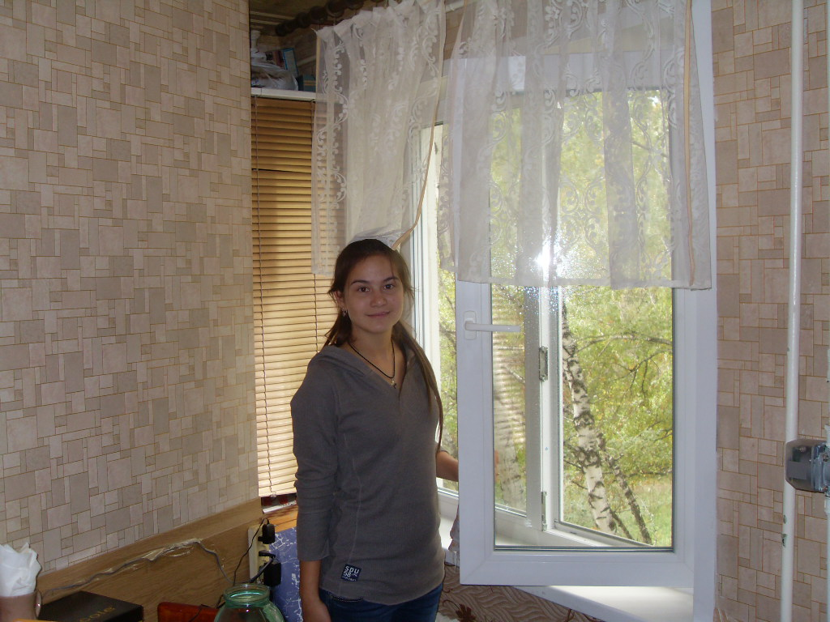
Окна-символы, окна-знаки,
Окна сложные, как Зодиаки,
Окна трудные, будто текст,
Где достаточно тёмных мест…

Slide 12
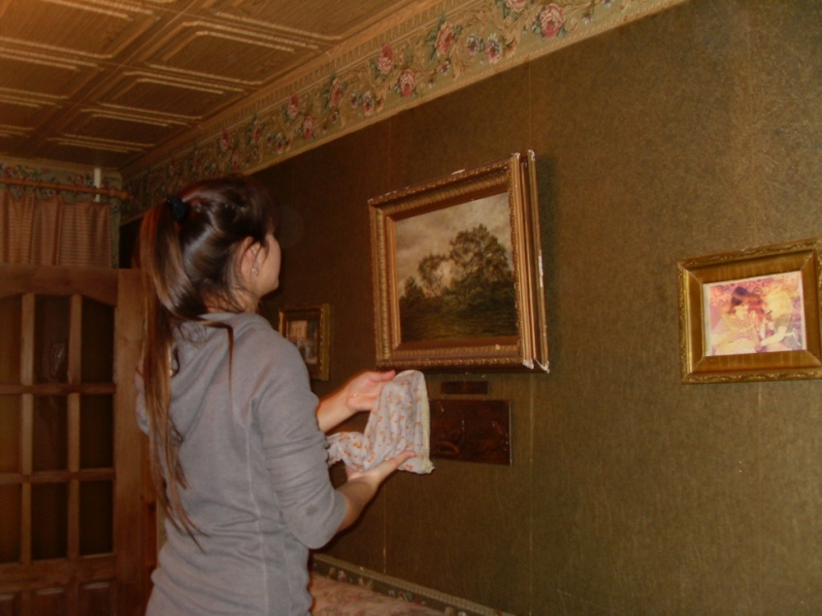
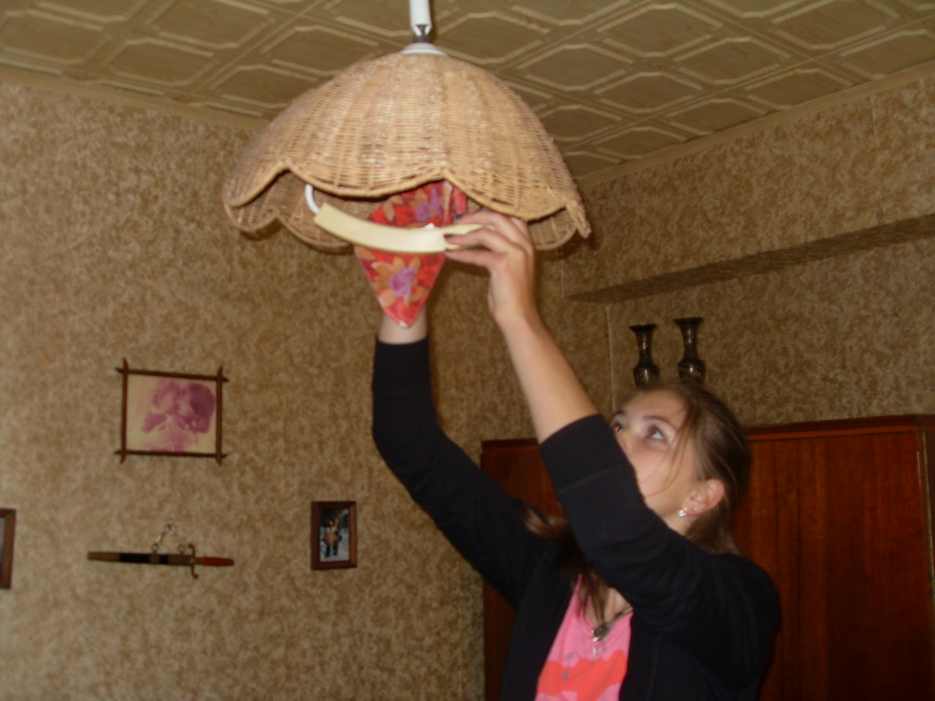
Чтобы дом спасти от пыли
Мы мели, трясли и мыли.
Так трудились, так старались,
Не гуляли - убирались.

Slide 13
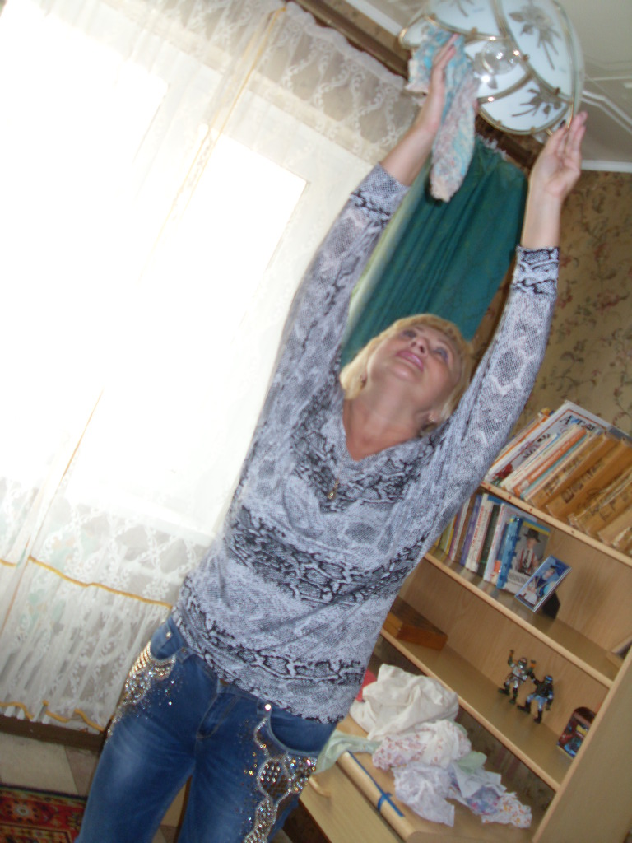
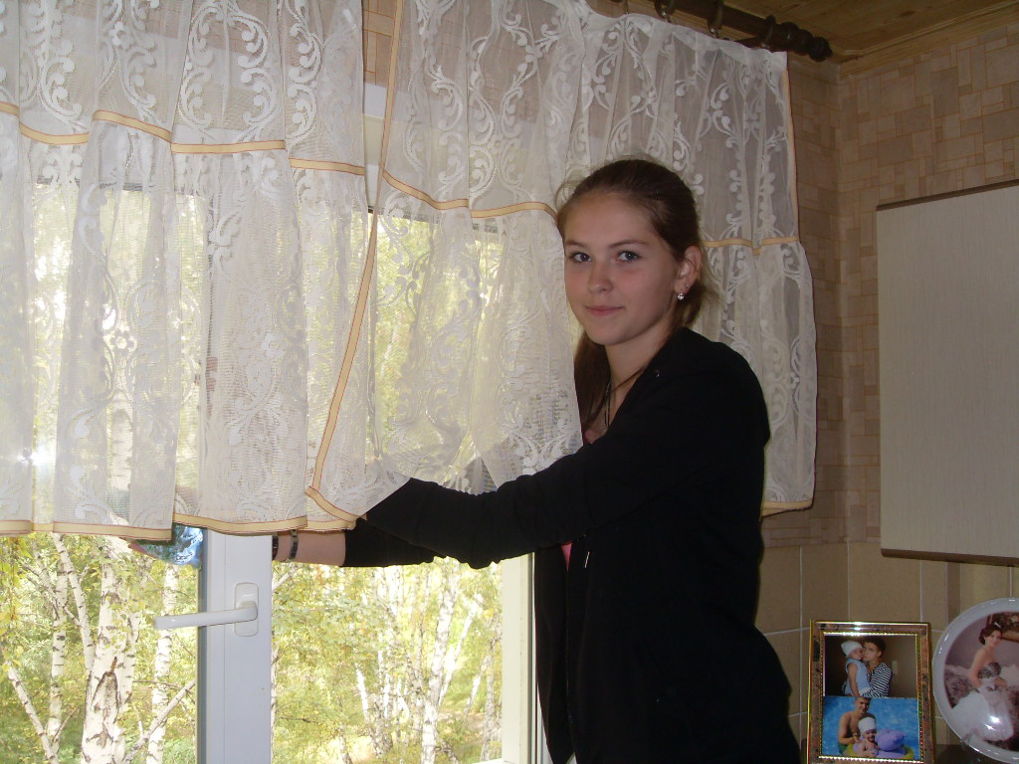
Пусть не будет места в нем
Темноте и грусти,
Сотня солнечных лучей
Пусть сияет в люстре.

Slide 14
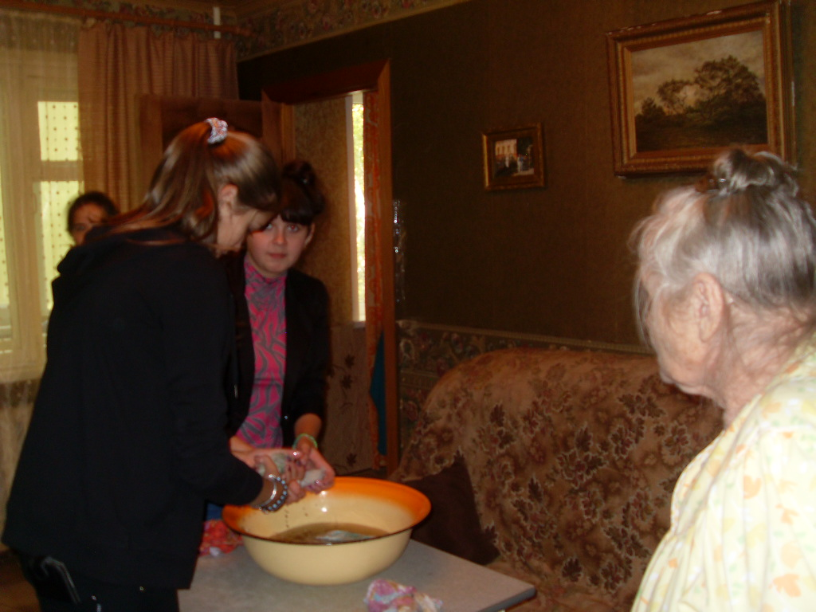
Тили-тили, трали-вали,
Тряпки мы в ведре купали
И возили по квартире
Как свои автомобили.

Slide 15
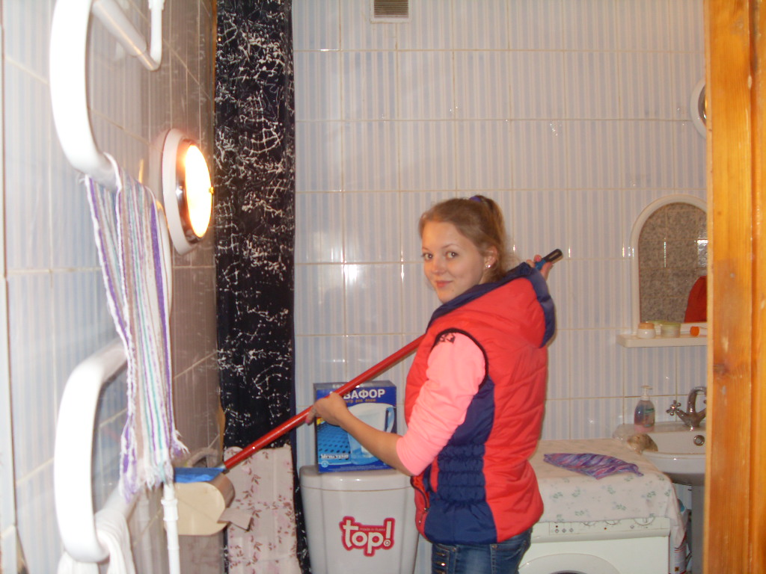
Мы не ели ,мы не пили ванну губкой пенной мыли, совершаем мы с утра только добрые дела

Slide 16
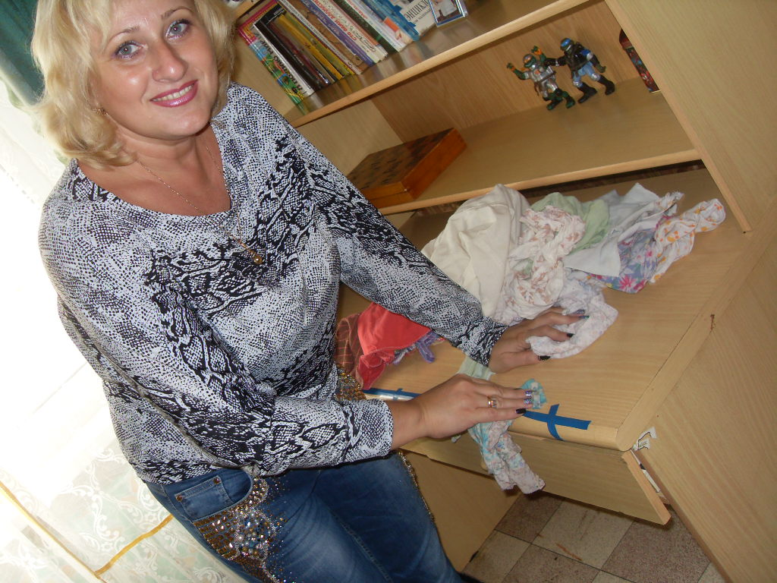
В стороне я не стою тряпку тоже я беру . . .

Slide 17
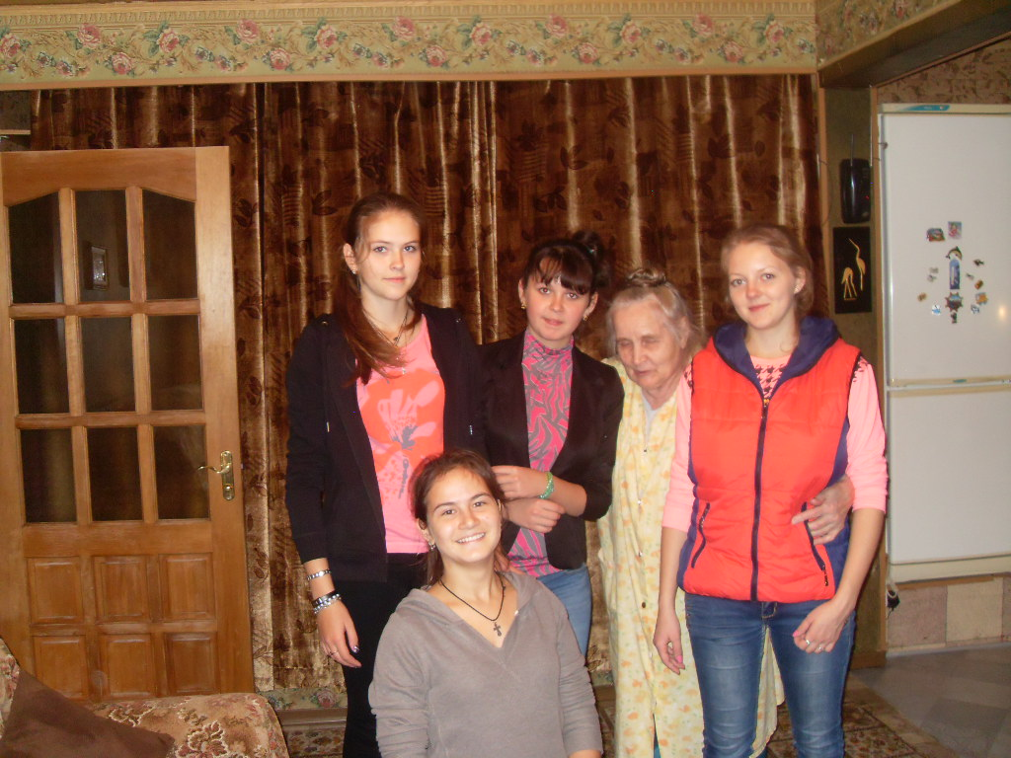
Фотография на память

Slide 18
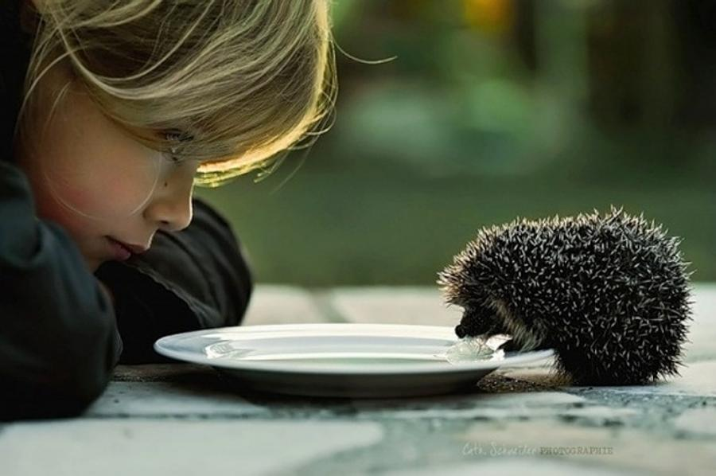
Как бы жизнь не летела-
Дней своих не жалей,
Делай доброе дело
Ради счастья людей.
Чтобы сердце горело,
А не тлело во мгле
Делай доброе дело-
Тем живём на земле.

